Slide 1
A-level Project
POLISH

Slide 2
Tematy
Aspects of Polish-speaking society: past and current trends | Aspects of Polish-speaking society: past and current issues | Artistic culture in the Polish-speaking world past and present | Aspects of political life in Poland past and present
The Polish family Changing roles within the family The generation gap Traditional and modern values The evolution of the digital world in Poland The internet in daily life Social media – benefits and dangers The digitalisation of Polish society | Social diversity and mobility in Poland Education and career choices People on the margins of society Tolerance and respect Impact of emigration on Polish society Reasons for emigration Advantages and disadvantages for Polish society Attitudes within Poland to migration | Festivals and traditions Roots and origins Social and economic impact Regional and local heritage Polish cultural life Cinema Art Music | Poland and the European Union The role of Poland in Europe The benefits of membership of the EU for Poland The challenges of membership of the EU for Poland Polish politics and young people Young people and their engagement with politics Priorities for youth politics in Poland Values and ideals

Slide 3
The Polish Family
Pierwszym tematem, którym przerabiamy na zajęciach jest polska rodzina.
Waszym zadaniem jest przeczytać załączone artykuły(przede wszystkim “Przeminay struktury i funkcji rodzin polskich”) i odpowiedzieć na pytania w kolejnych slajdach. Poszukajcie również informacji w Internecie.
Ostatni slajd zawiera również temat pracy do napisania.

Slide 4
Definicja
Czym jest rodzina? Jak można napisać definicję rodziny?
Wytłumacz co znaczy:
Rodzina jednopokoleniowa
Rodzina wielopokoleniowa
Rodzina pełna
Rodzina niepełna

Slide 5
Funkcje rodziny
Jakie funkcje spełnia rodzina? Wyjaśnij, co one oznaczają:
Funkcja opiekuńcza
Funkcja prokreacyjna
Funkcja materialno-ekonomiczna
Funkcja kulturalna
Funkcja socjalizacyjno-wychowawcza
Funkcja emocjonalno – ekspresyjna
Funkcja rekreacyjno - towarzyska

Slide 6
Jak wyglądały przeobrażenia polskiej rodziny? Od rodziny patriarchalnej do rodziny zmodernizowanej.
1. Od rodziny patriarchalnej do rodziny zmodernizowanej. Jak to rozumiesz?
Na czym polegały zmiany w rodzinie?
Czym były spowodowane?
2. Jakie są cechy charakterystyczne rodziny zmodernizowanej?
3. Jak wygląda rola współczesnej żony i matki? W jaki sposób ewaluowała i dlaczego? Na czym polega egalitaryzm małżeński?
4. Na czym polega funkcja opiekuńcza rodziny? W jaki sposób się zmieniła?

Slide 7
Pojęcia
Czy uda ci się wyjaśnić te pojęcia? Czy możesz podać przykłady z życia, gdzie występuje to zjawisko?
Emancypacja kobiet
Maskulinizacja kobiet
Feminizacja mężczyzn
Egalitaryzm

Slide 8
Konflikt pokoleń w rodzinie
Jak myślisz, na czym polega konflikt pokoleń?
Czy jest on nieunikniony?
Jak można sobie z nim poradzić?
Co można przekazywać z pokolenia na pokolenie? Co jest dla ciebie szczególnie ważne, co chcesz przekazać potomkom?

Slide 9
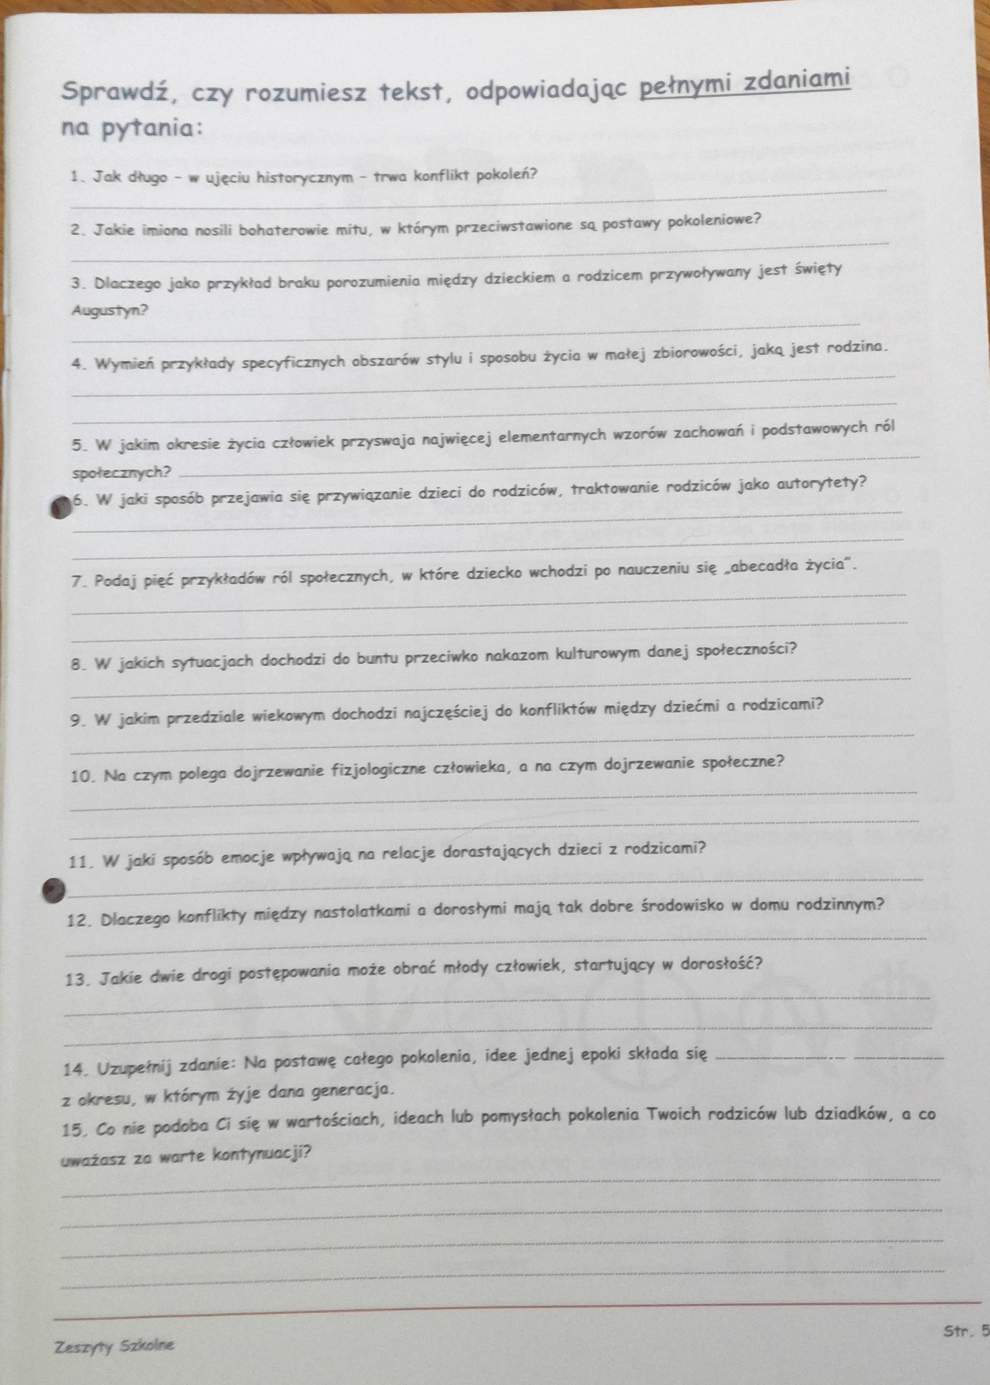
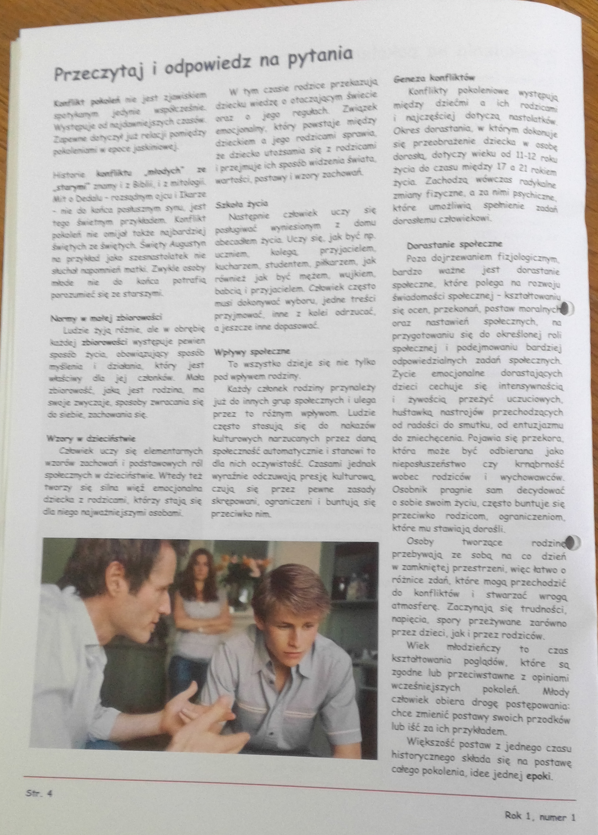
Przeczytaj tekst i odpowiedz na pytania.

Slide 10
„Domy rodzinne to hotele” praca
Co sądzisz o tej myśli? Jak ją rozumiesz?
Jaka przyszłość czeka polskie rodziny?
Czy w obecnych czasach można mówić o kryzysie rodziny?
Napisz pracę odnosząc się do tych zagadnień.

Slide 11
Filmy obrazujące tematykę rodziny oraz zmiany pokoleniowe.
Kogel mogel https://zaq2.pl/video/pybb
Mazurek https://ninateka.pl/film/mazurek-julia-kolberger

